Slide 1
Владимир Путин подписал Указ о проведении в 2017 году в Российской Федерации Года экологии.
В целях привлечения внимания общества к вопросам экологического развития Российской Федерации, сохранения биологического разнообразия и обеспечения экологической безопасности постановляю:
1. Провести в 2017 году в Российской Федерации Год экологии.
2. Образовать организационный комитет по проведению в Российской Федерации Года экологии.
Назначить председателем организационного комитета по проведению в Российской Федерации Года экологии Руководителя Администрации Президента Российской Федерации Иванова С.Б.
3. Председателю организационного комитета по проведению в Российской Федерации Года экологии утвердить состав организационного комитета.
4. Правительству Российской Федерации обеспечить разработку и утверждение плана основных мероприятий по проведению в Российской Федерации Года экологии.
5. Рекомендовать органам исполнительной власти субъектов Российской Федерации осуществлять необходимые мероприятия в рамках проводимого в Российской Федерации Года экологии.
6. Настоящий Указ вступает в силу со дня его подписания.

Slide 2
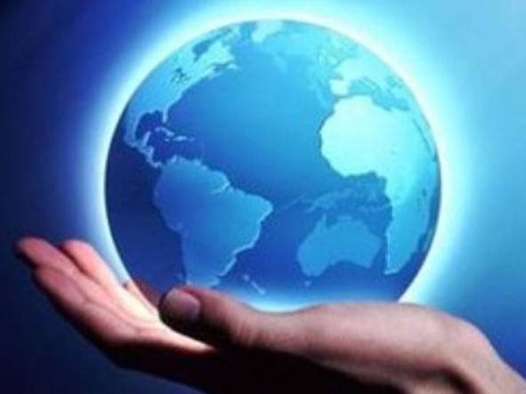
Земля –
слезинка на щеке Вселенной

Slide 3
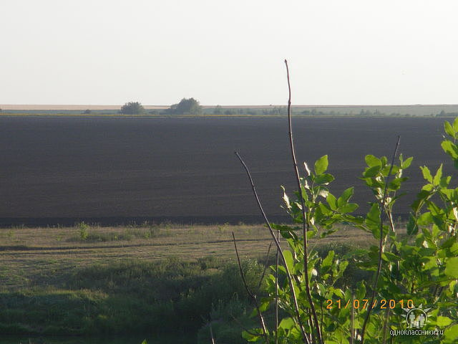
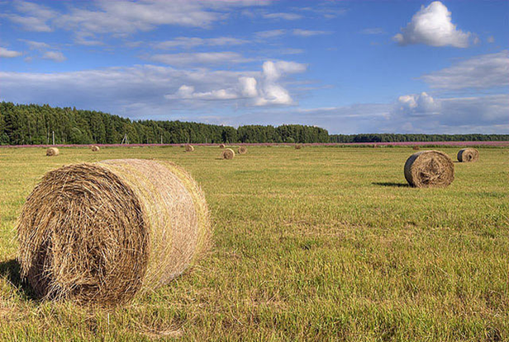

Slide 4
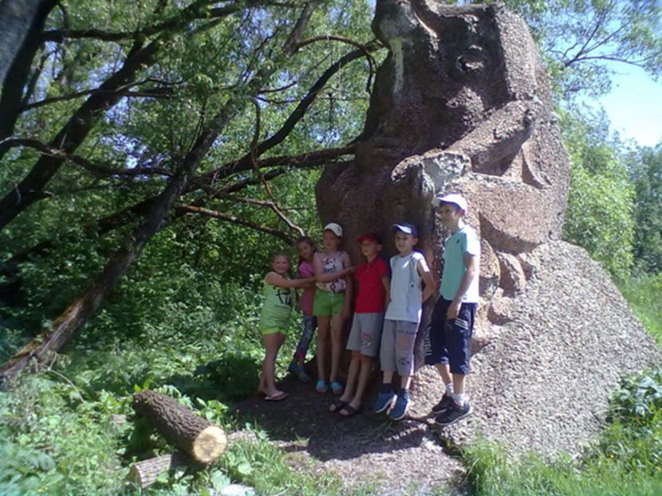
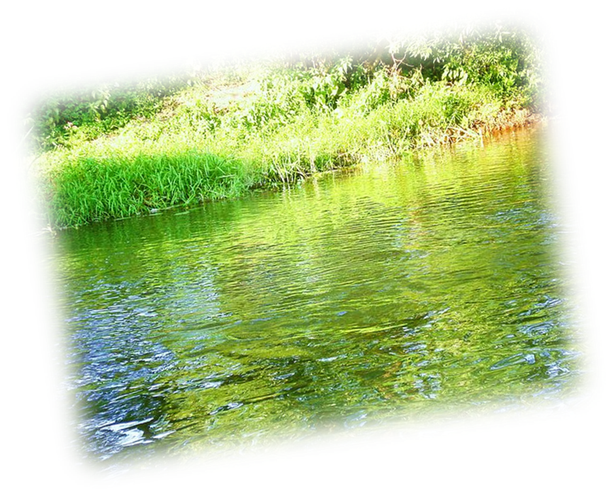

Slide 5
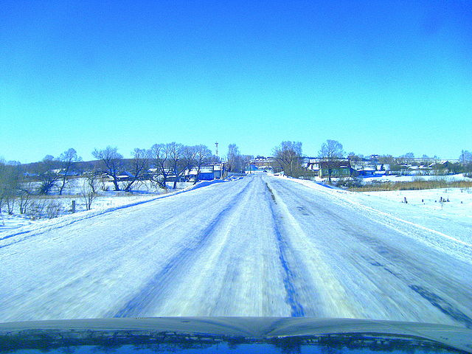
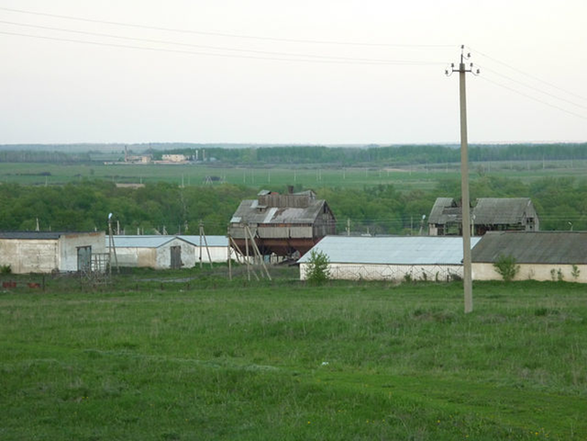

Slide 6
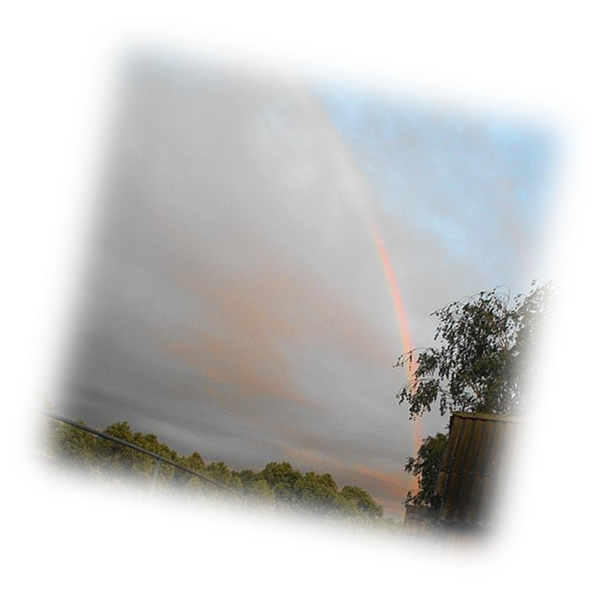
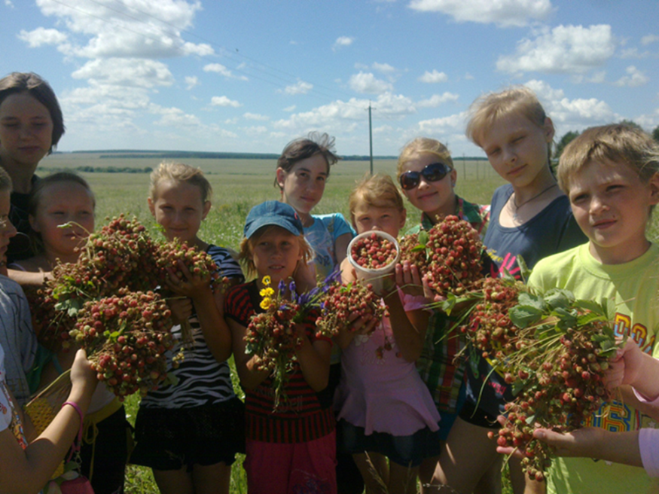

Slide 7
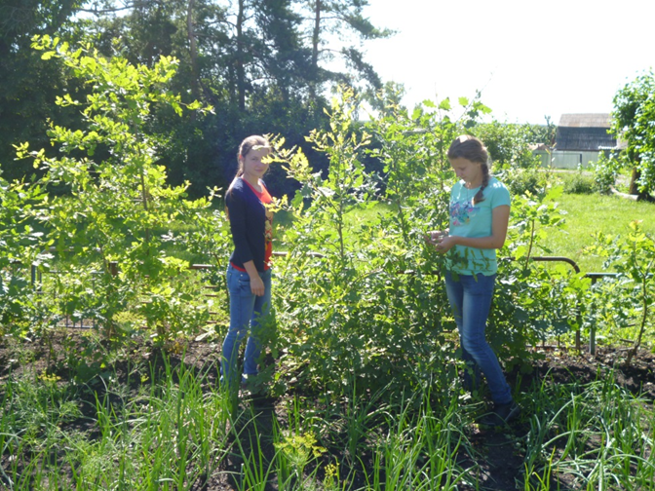

Slide 11
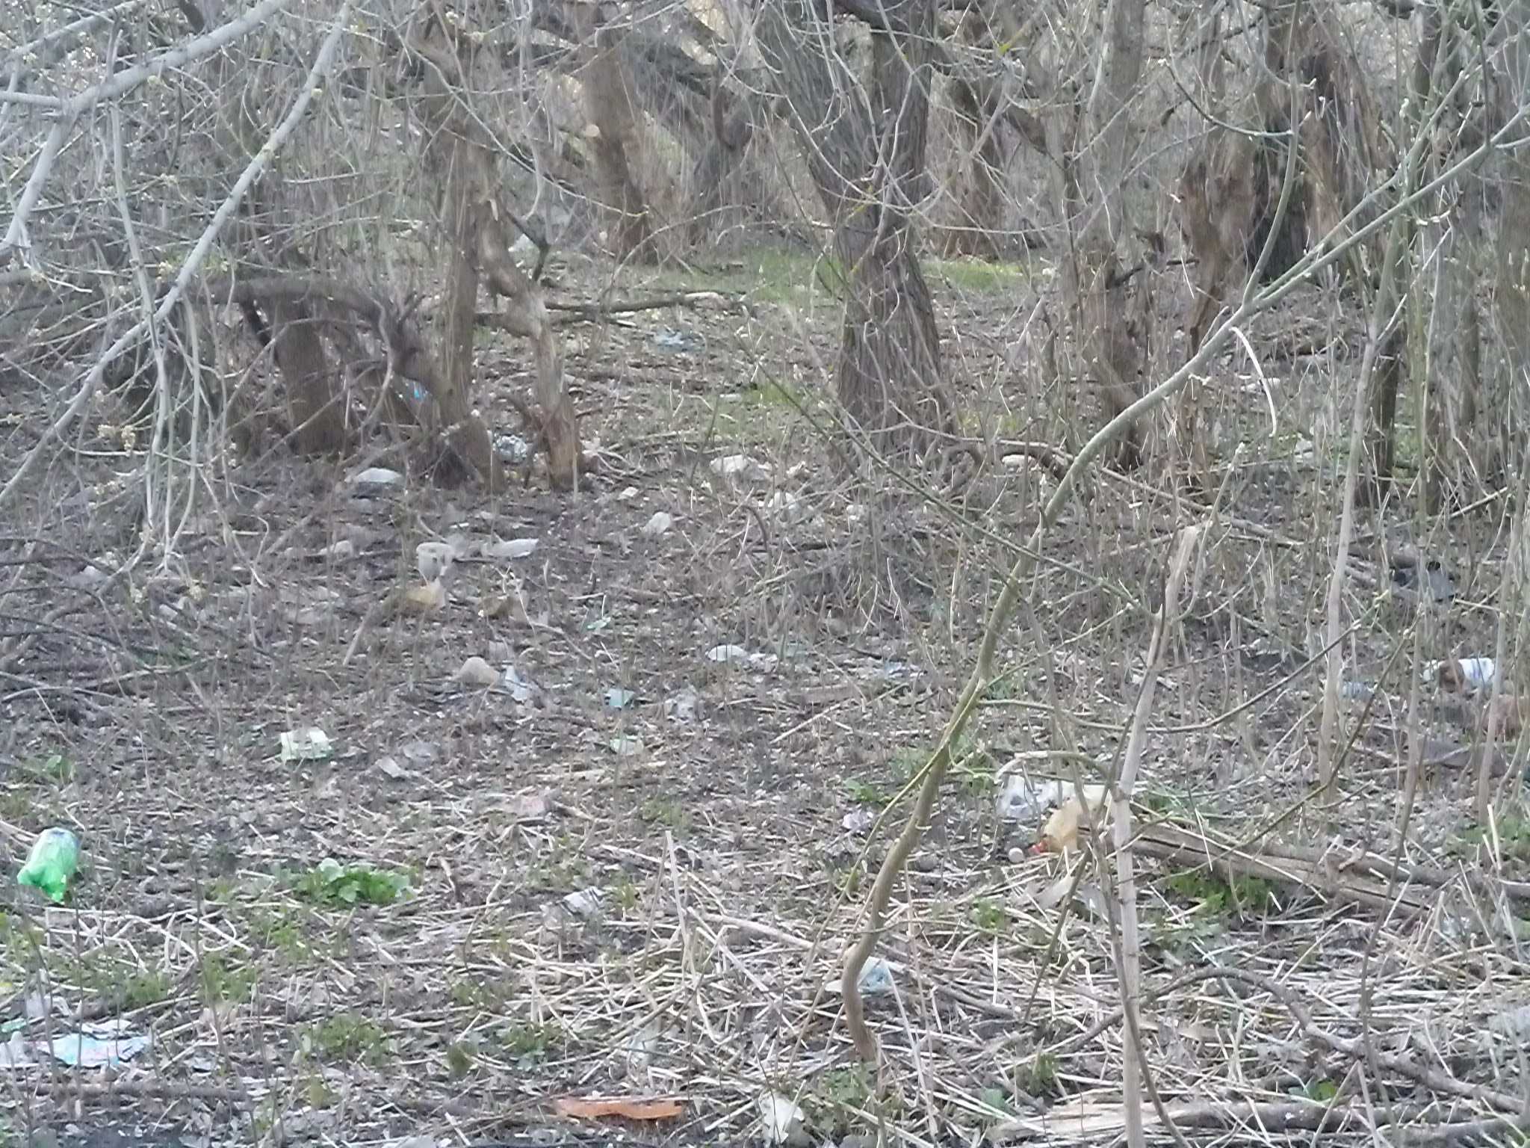

Slide 12
Наш дом родной, наш общий дом –
Земля, где мы с тобой живём!

Slide 13
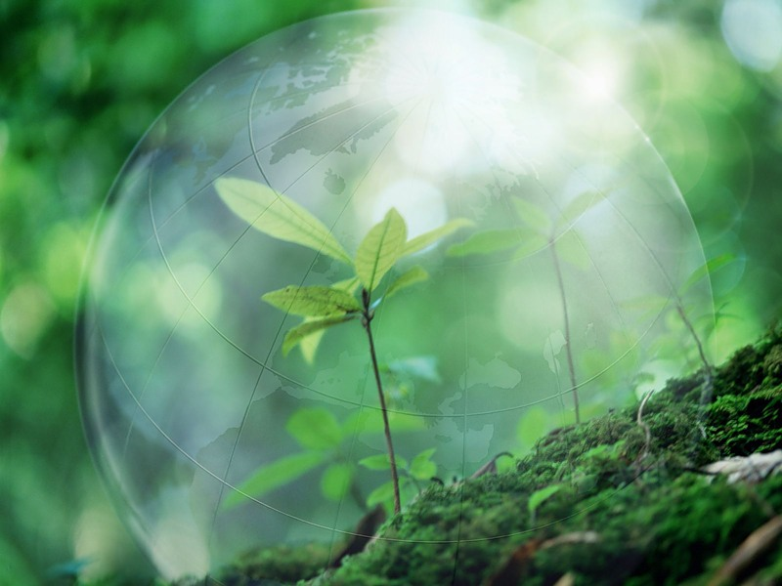
День Земли

Slide 14
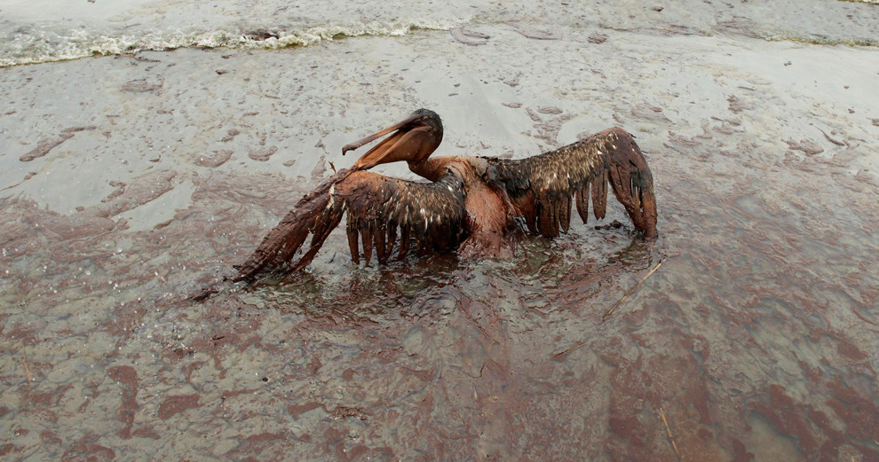

Slide 15
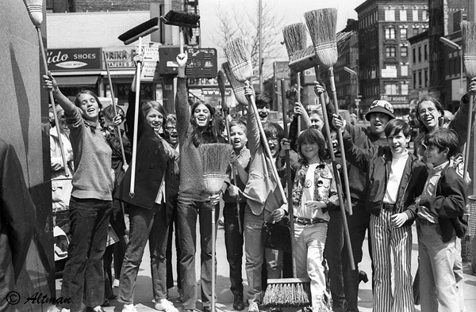

Slide 16
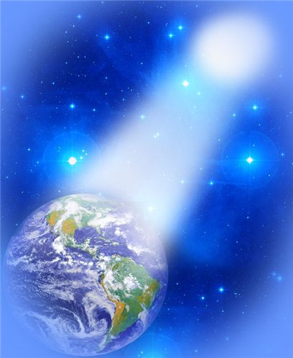
День Земли (англ. Earth Day) — название, используемое по отношению к различным мероприятиям, проводящимся весной и призванным побудить людей быть внимательнее к хрупкой и уязвимой окружающей среде на планете Земля.

Slide 17
Этот день проводится с целью объединения всех людей планеты в деле защиты окружающей среды.

Slide 18
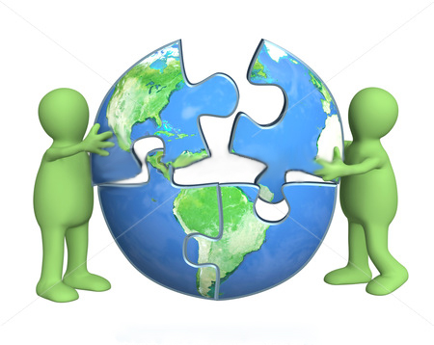
День Земли — это гражданская инициатива, она открыта для присоединения любых людей, групп и организаций.

Slide 19
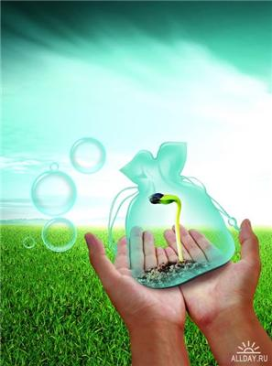
День защиты Земли возник в двадцатом веке. Ученые смогли подсчитать, что угроза тотального уничтожения человечества возможна через 300-1000 лет.

Slide 20
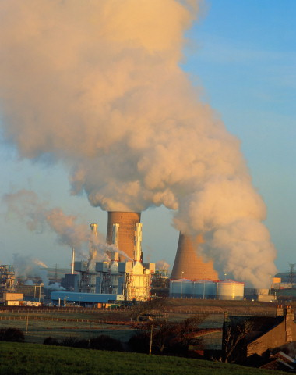
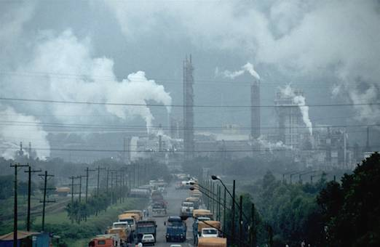

Slide 21
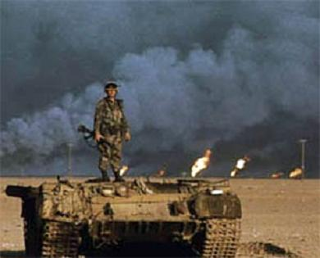
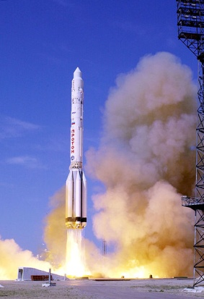
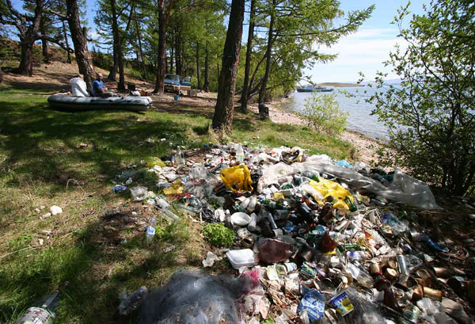
Каждый день на нашей планете вырубаются леса, засоряются реки и моря, отравляется атмосфера.

Slide 22
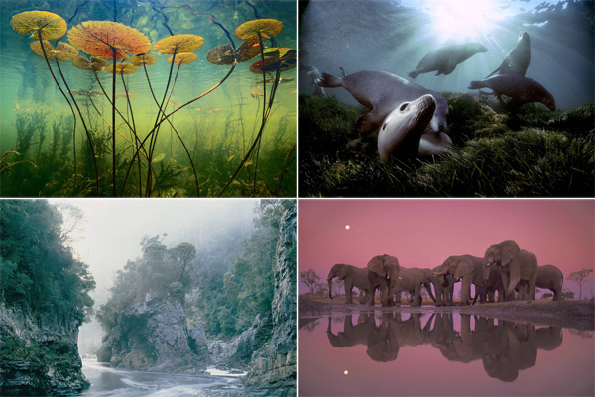
Каждый день мы с вами ходим по земле, дышим воздухом и не задумываемся, какую Землю мы оставим будущим поколениям?

Slide 23
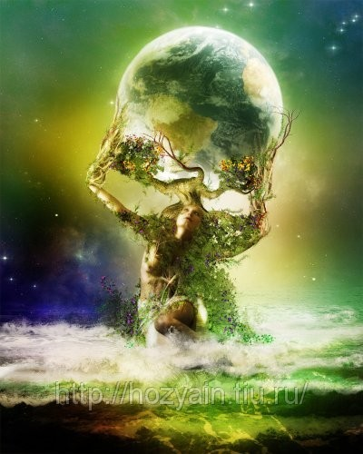
Казалось, что Земля — вечная, что человек будет жить на ней всегда, а на самом деле угроза конца всякой жизни таится в самом человеке.

Slide 24
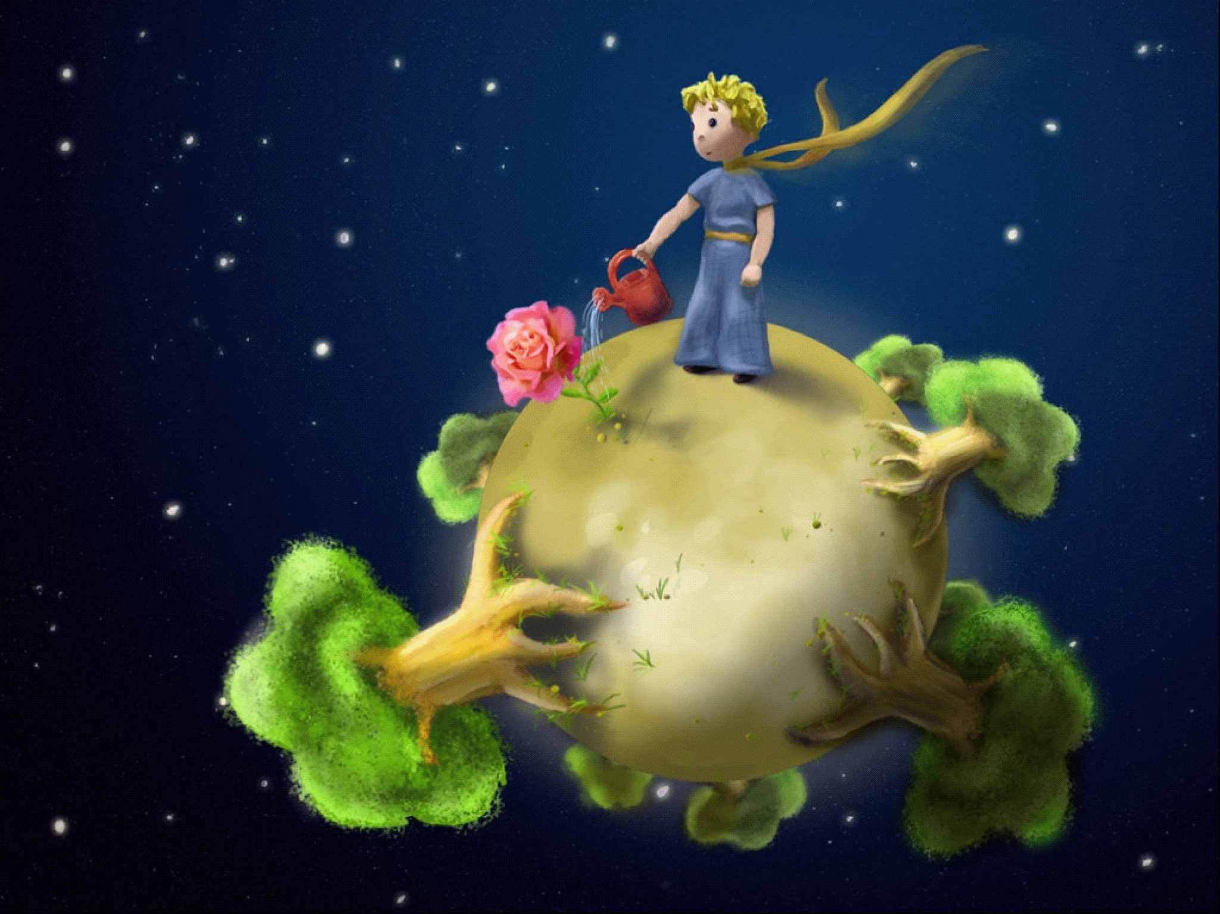

Slide 25
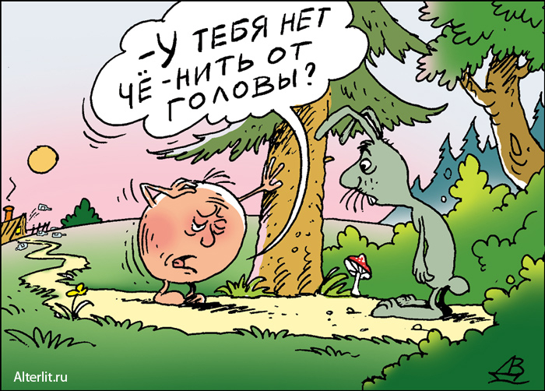

Slide 26
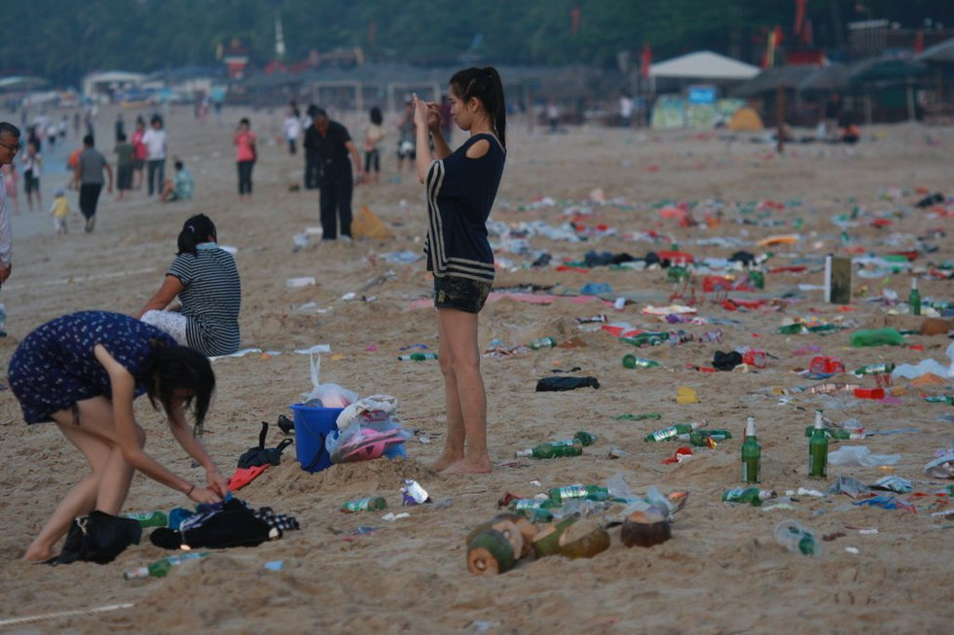

Slide 27
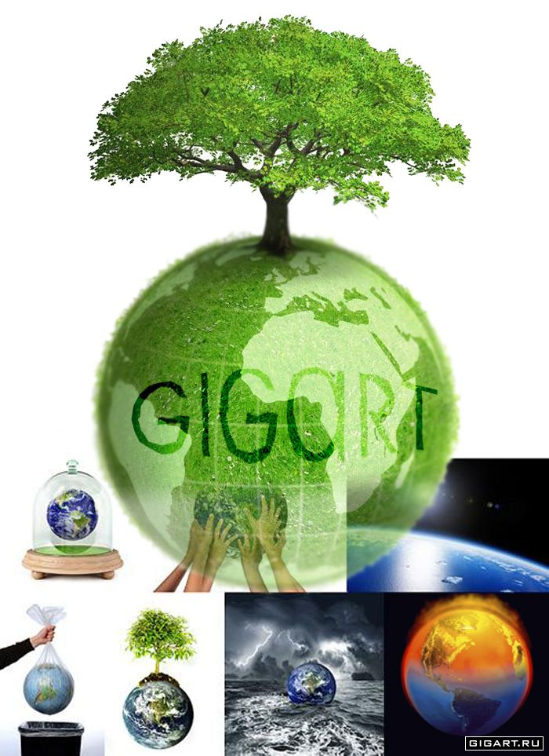
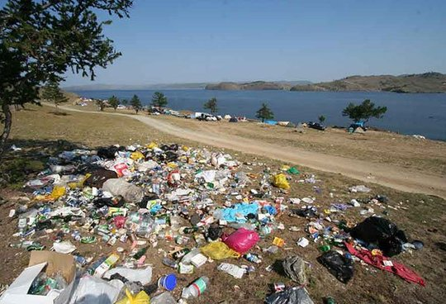

Slide 28
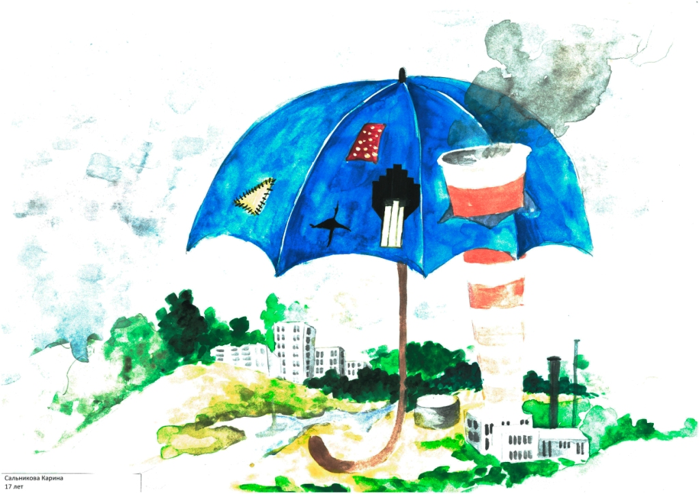

Slide 29
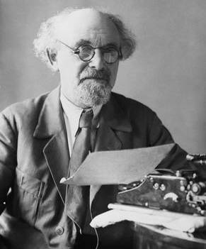
Михаил Михайлович Пришвин
«Мы – хозяева природы, а она для нас кладовая солнца с великими сокровищами жизни. Рыбе –вода, птице – воздух, зверю – лес, степи, горы. А человеку нужна Родина, и охранять природу – значит охранять Родину».

Slide 30
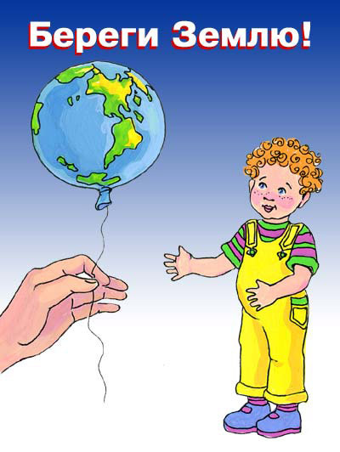

Slide 31
